Slide 1
0/1
MLP
R0
R1
R2
R3
R4
R5
R6
BERT
[CLS]
I
like
this
movie
.
[SEP]

Slide 2



下游模型1
正常语句
正确结果
干净模型
干净样本
后门模型
下游模型3
毒化样本
正常语句+触发器
错误结果
下游模型2

Slide 3























隐藏层
输入层
$$w_{ji}^{h}$$
$$z_{1}$$
$$w_{kj}^{o}$$
$$x_{1}$$
$$x_{1}$$
输出层
$$z_{2}$$
$$y_{1}$$
$$y_{1}$$
$$x_{2}$$
$$x_{2}$$
…
…
…
$$z_{j}$$
$$y_{k}$$
$$y_{k}$$
$$x_{i}$$
$$x_{i}$$
…
…
…
$$z_{l−1}$$
$$y_{m}$$
$$y_{m}$$
$$x_{n}$$
$$x_{n}$$
$$z_{l}$$
$$b_{1}$$
$$b_{2}$$

Slide 4
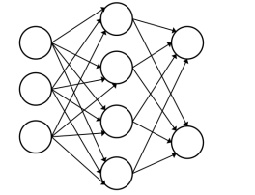










设置
目标标签：0
触发器：
良性样本
训练
…
训练
…
毒化样本
后门模型
良性样本
标签 2
正确标签
推理
标签 6
毒化样本
标签 0
目标标签
标签 0
后门模型

Slide 5
良性样本
训练
…
训练
…
毒化样本
后门模型
良性样本
标签 2
正确标签
推理
标签 6
毒化样本
标签 0
目标标签
标签 0
后门模型

Slide 6
数据收集和预处理
模型选择
模型训练
模型测试
模型发布
模型更新
投毒攻击
后门攻击
对抗样本攻击

